Slide 1
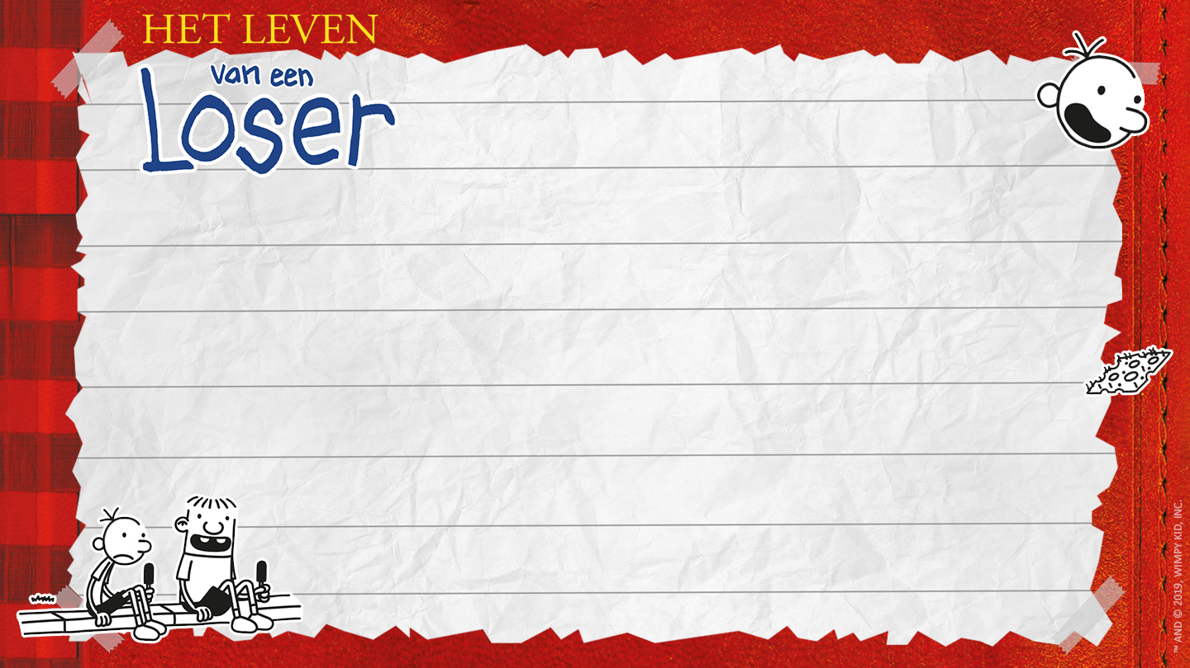
Tekst hier

Slide 2
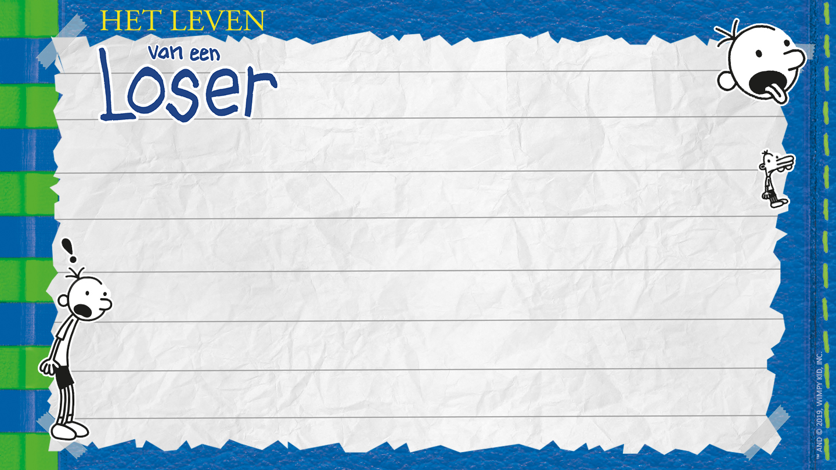
Tekst hier

Slide 3
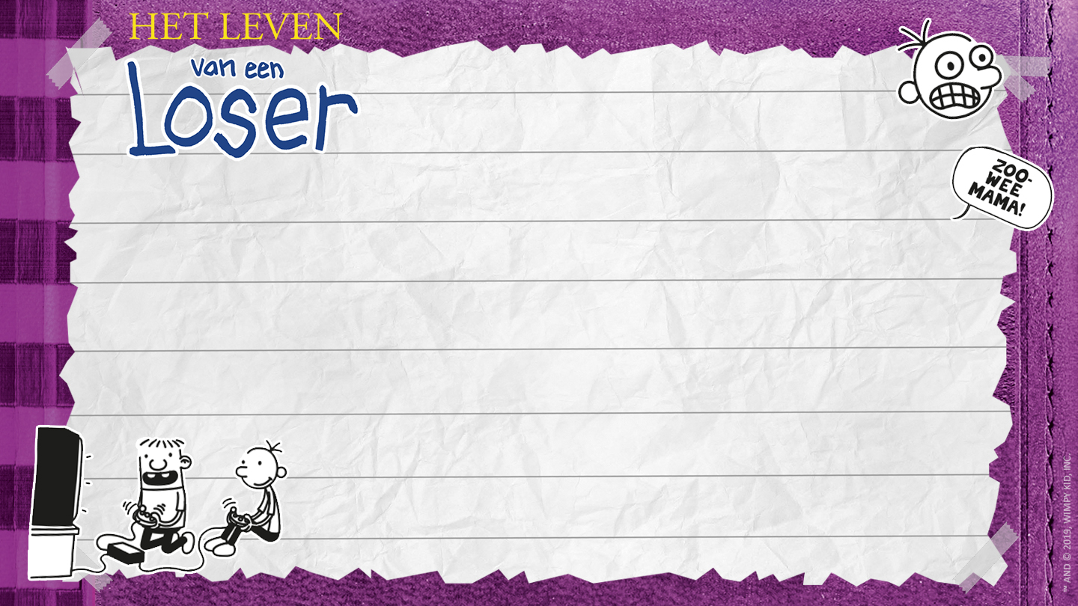
Tekst hier

Slide 4


















Gebruik deze handige plaatjes voor je presentatie:
Omslagen

Slide 5
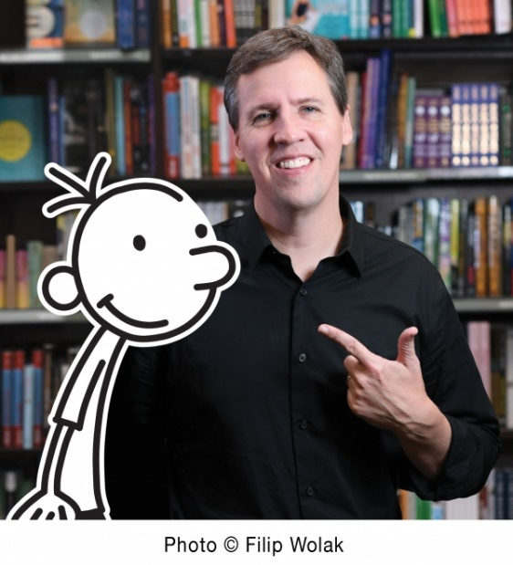
Auteursfoto

Slide 6


Wil je meer weten over Bram en zijn beste vriend Theo? Lees dan ook Logboek van Theo Thorbecke!

Slide 7







Als je Het leven van een Loser leuk vindt, dan vind je deze boeken ook leuk!
Kijk voor meer leuke boeken op
www.graphic-novels.nl

